Slide 1
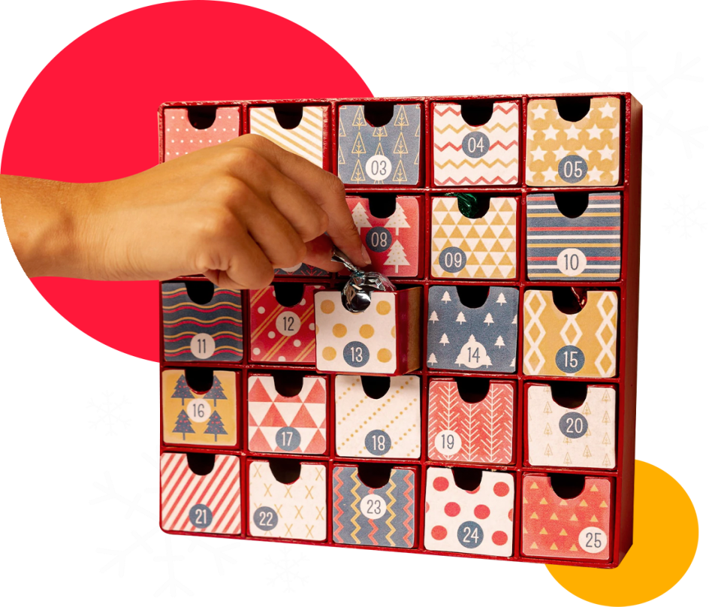
АДВЕНТ-КАЛЕНДАРЬ
В
БИБЛИОТЕКЕ

Slide 2
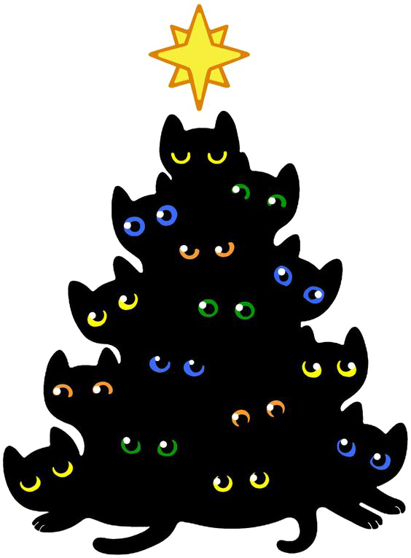
В последние годы в России набирают популярность
адвент-календари.
Адвент-календарь как инструмент привлечения и вовлечения читателей библиотеки.
Задачи:
Создать привлекательный яркий продукт,
связанный с чтением;
2. Привлечь новых читателей и подписчиков;
Увеличение активности пользователей сообщества
3. Стимулировать сотрудников к подготовке
публикаций в разных форматах;
4. Учить детей планировать ожидаемые
события ;
5. Графически оформлять странички.;
6. Адвент-календарь для детей – это игра,
которая направленная на развитие
интереса к любой деятельности,
развитию самостоятельности.
.

Slide 3
Такой календарь можно сделать на любую тему и решать с его помощью множество педагогических задач:
расширять временные представления у детей
(названия и последовательность дней недели, месяцев),
развивать познавательный интерес
творческие способности,
воспитывать умение работать в коллективе,
согласовывать свои действия с другими членами
группы и слышать мнение другого человека.
Создание и наполнение такого календаря – это
творческий процесс и здесь нет строгих правил.
Его можно оформить в любом виде.
Самое интересное для детей
в этом календаре –
это сюрприз.
Дети очень любознательны и наличие кармашков, бутылочек с заданием создает интерес и предвкушение тайны. Поэтому работает правило: «один день – одно задание», задания добавляются ежедневно.
Задания должны быть интересными и соответствовать возрасту и возможностям детей. Они могут быть разной направленности и спортивными, и творческими, и познавательными и т.д.

Slide 4
Но всё же придерживаемся некоторых принципов:
Стиль оформления должен соответствовать тематике праздника.
Определённое место календаря. Пусть он будет на виду и напоминает о том, что праздник приближается.
Размещаем календарь на высоте удобной для детей,
чтобы каждый ребёнок может свободно подойти к нему,
рассмотреть и посчитать дни.
Присутствие тайны. Дети очень любопытны, а наличие
кармашков создаёт интерес и предвкушение сюрприза.
Адвент-календарь предполагает свои правила игры.
Один день – одно задание. Любопытный ребёнок может захотеть увидеть сразу все задания и сюрпризы, поэтому задания
добавляются ежедневно.
Задания должны быть приятными, интересными и
соответствовать возрасту и возможностям детей.
Они могут быть разной направленности – раскрасить
картинку, выучить стихотворение, сделать аппликацию,
отгадать загадки, поиграть в новую игру и т.д.,
а могут быть объединены одной тематикой.
Адвент-календарь это инновационная
игровая форма обучения детей

Slide 5
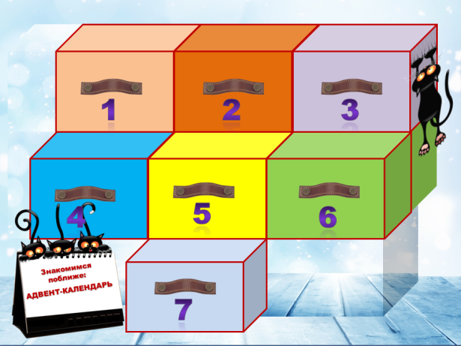
Давайте познакомимся поближе!
Интерактивное приложение об адвент-календаре.
Как это работает?
В каждом ящике информация об
адвент-календаре. Чтобы прочитать её,
вам надо:
Нажимайте на ручку ящика и переходите на страницу с информацией.
Этот кот разрешает вам перейти обратно к
ящикам. Вы снова нажимаете любую
ручку любого ящика и дальше
знакомитесь с адвент-календарем .
Интерактив работает с 6 по 13 слайды

Slide 6
1
2
3
4
5
6
Знакомимся
поближе:
АДВЕНТ-КАЛЕНДАРЬ
7

Slide 7
Что значит слово адвент ?
Адве́нт (от лат. adventus — «пришествие») — название предрождественского периода, принятое в среде христиан католической церкви и некоторых протестантских деноминаций (например, у лютеран), аналогичное периоду Рождественского поста на Востоке.
1

Slide 8
В чем смысл ?
С начала XXI века традиция распространилась по всей Европе.
Обычно адвент-календари имеют воспитательный момент: ребёнок, прежде чем открыть очередное окошко, должен вспомнить что хорошего и плохого сделал
за текущий день.
В религиозных семьях этот обряд связан
с ежедневной молитвой.
Адвент-календарь – это универсальный
и яркий корпоративный сувенир, который можно подарить вашим сотрудникам, партнерам по бизнесу, клиентам и их детям.
2

Slide 9
Что может входить в адвент-календарь?
В качестве подарков на каждый день можно использовать: печенье, свечи, мандарины, открытки с пожеланиями, билеты в кино или на каток, билет на «Городскую ферму», блокнот, брелок, значок, баночку мёда или варенья, носочки, перчатки и другие приятные и полезные мелочи, например сертификат на фотосессию.
Внутри адвент-календаря могут быть простые и приятные безделушки: сладости, фигурка или магнит с символом наступающего года, канцелярские принадлежности, воздушные шарики, брелок, мыльные пузыри.
3

Slide 10
Чем полезен?
Какие навыки развивает создание адвент-календаря?
Как и традиционный календарь, «календарь ожидания» развивает у детей 5–7 лет представление о времени.
Праздничный календарь помогает в формировании элементарных математических представлений: ребёнок запоминает цифры, тренируется считать в прямом и обратном порядке.
Адвент календари для детей создают праздничное настроение..
Каждый день ребенок открывает новый ящик или конверт, в котором находится маленький подарок, сладость или задание.
4

Slide 11
В каком приложении можно сделать календарь?
«Google Календарь». Приложение отлично подходит как для учебы и работы, так и для личных заметок. Вы можете предоставить доступ к своему личному календарю коллегам или членам семьи, что поможет спланировать деловые встречи и совместные дела.
Как создать общий календарь и открыть к нему доступ
Откройте Google Календарь.
Слева рядом с параметром Другие календари нажмите "Добавить" Создать календарь.
Введите название календаря (например, "Календарь отдела маркетинга"), добавьте описание и укажите часовой пояс.
Нажмите Создать календарь.
Как сделать свой собственный календарь?
Как создать календарь
Откройте Google Календарь в браузере на компьютере.
На панели слева в разделе "Другие календари" нажмите на значок "Добавить другие календари" ...
Введите название и описание календаря.
Нажмите кнопку Создать календарь.
5

Slide 12
В каком приложении можно сделать календарь?
Создайте адвент-календарь в сервисе tuerchen.com. Регистрации сервис не требует и позволяет бесплатно сделать такой календарь для личного использования.
В бесплатной версии можно:
добавить видео, изображения, гифки, текст,
адаптировать фоновое изображение, шрифты и цвета,
выбрать эффекты (например, снегопад, листья),
выбрать период (максимум 31 день),
установить заголовок,
поделиться календарем с друзьями, разместить на личном сайте или опубликовать в социальных сетях.
6

Slide 13
В каком приложении можно сделать календарь?
Свой интерактивный адвент-календарь создали и в Донской государственной публичной библиотеке.
Каждое новое окно адвент-календаря
открывает одну из подборок материалов
по самым актуальным темам
для формирования и развития
актуальных навыков
и умений библиотечных специалистов.
Подборки содержат памятки,
инструкции, чек-листы,
видеоматериалы,
ссылки на бесплатные курсы
и полные тексты учебных пособий.
7

Slide 14
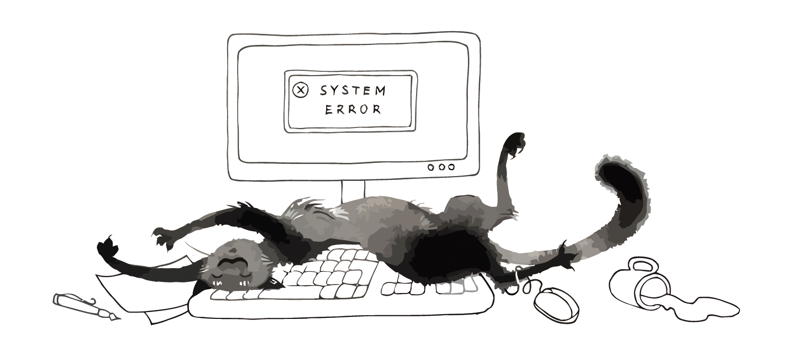
Презентация создана на основе вебинара
Центра развития профессиональных компетенций
«Адвент календарь как инструмент привлечения и вовлечения
читателей библиотеки».
Подготовила: библиотекарь МАОУ СОШ № 83 г. Краснодара и специалист ИБРЦ ИРО Краснодарского края Корсун И.В.

